Slide 1
[hình: assets/title_naicha_TODO.jpg]
我去买杯奶茶
Wǒ qù mǎi bēi nǎichá · Tớ đi mua một cốc trà sữa
New HSK Course 2 · Bài 9

Slide 2
目标
Hôm nay học gì
• Nghe hiểu và dùng "没有" để so sánh, nói một thứ không bằng thứ khác
• Dùng động từ "离" để nói khoảng cách nơi chốn/thời gian
• Dùng thời lượng bổ ngữ (1) để nói một việc kéo dài bao lâu
• Mở rộng: gọi đồ uống theo size/đá/đường + gọi món ở nhà hàng
[hình: assets/placeholder_goals_TODO.jpg]

Slide 3

生词 1/6
坏
[hình: assets/words/huai_TODO.jpg]
例句
• 儿子的裤子坏了。
Érzi de kùzi huài le.
Quần của con trai hỏng rồi.
坏 adj.
huài
hỏng, xấu
📖 坏 = 土(tǔ, đất) → bức tường ĐẤT bị sụp lở, hư hại → "hỏng, xấu"

Slide 4
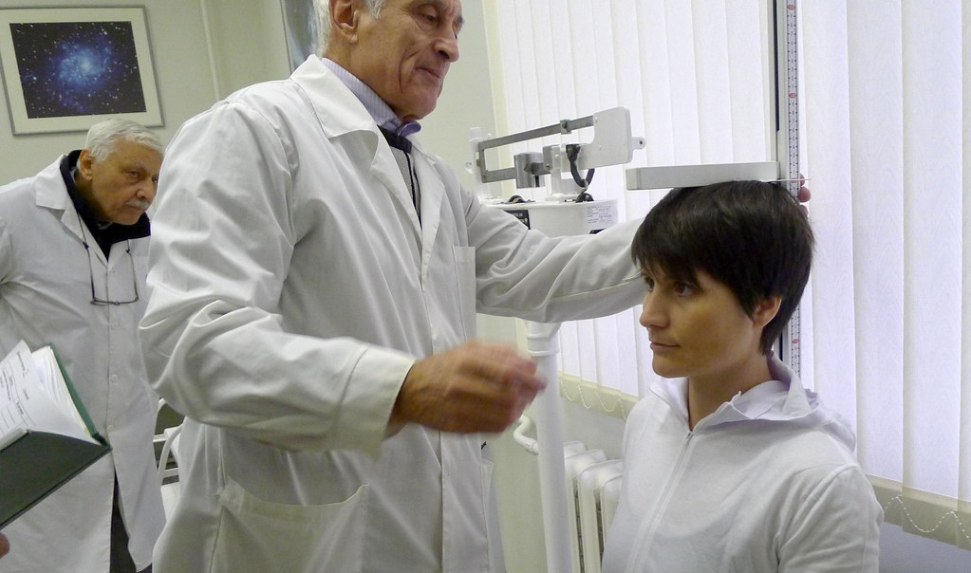
生词 2/6
个子
例句
• 儿子的个子没有他那么高。
Érzi de gèzi méiyǒu tā nàme gāo.
Con vóc dáng không cao bằng cậu ấy.
个子 n.
gèzi
vóc dáng
📖 个 = 人(rén, người) + 丨(gǔn, nét đếm) → vạch để ĐẾM từng người → "cái/con" → 个子 = vóc dáng

Slide 5
生词 3/6
那么
[hình: assets/words/name_TODO.jpg]
例句
• 这条裤子没有那么贵。
Zhè tiáo kùzi méiyǒu nàme guì.
Cái quần này không đắt đến thế.
那么 pron.
nàme
như thế đó
📖 那 = "cái đó" + 么 (trợ từ mức độ) → cái đó tới VẬY → "như thế, đến vậy"

Slide 6
生词 4/6
门口
[hình: assets/words/menkou_TODO.jpg]
例句
• 门口有家奶茶店。
Ménkǒu yǒu jiā nǎichádiàn.
Ở cửa ra vào có một tiệm trà sữa.
门口 n.
ménkǒu
cửa ra vào
📖 门 vốn là hình vẽ HAI CÁNH CỬA (tượng hình) → "cửa, cổng" → 门口 = cửa ra vào

Slide 7

生词 5/6
离
例句
• 咖啡店离这儿有点儿远。
Kāfēidiàn lí zhèr yǒudiǎnr yuǎn.
Tiệm cà phê cách đây hơi xa.
离 v./prep.
lí
cách, khoảng cách
📖 离 vốn là hình một loài CHIM lạ (tượng hình, quẻ Ly Kinh Dịch) — về sau chuyển hẳn sang nghĩa "cách, rời khỏi"

Slide 8
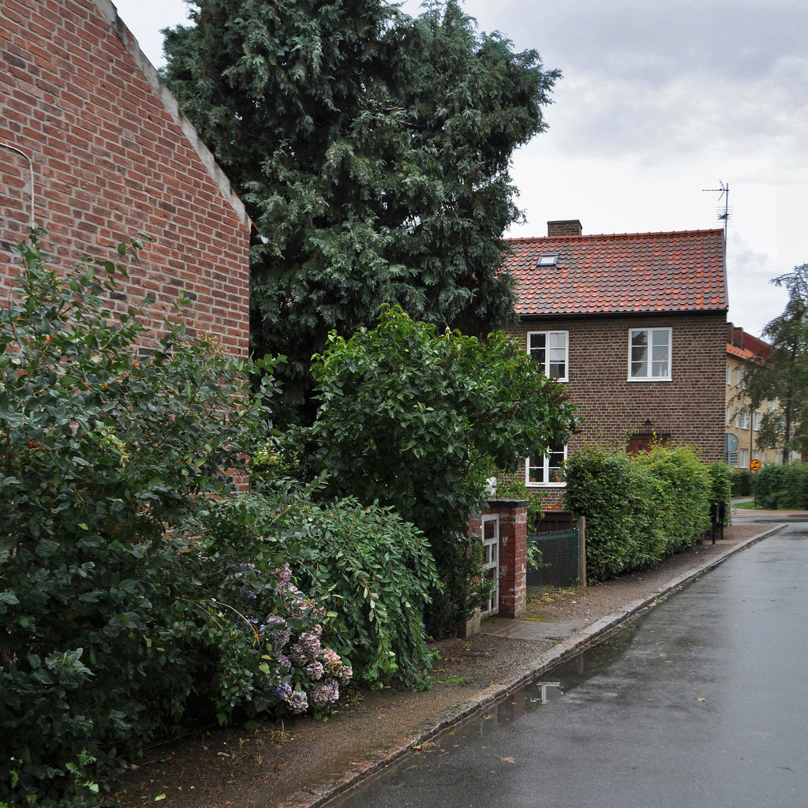
生词 6/6
近
例句
• 这里离家很近。
Zhèlǐ lí jiā hěn jìn.
Chỗ này cách nhà gần lắm.
近 adj.
jìn
gần
📖 近 = 辶(chuò, bộ đi, liên quan DI CHUYỂN) → chỉ cần đi một QUÃNG NGẮN là tới → "gần"

Slide 9
生词拓展 1/14 · 点饮料
大杯
[hình: assets/words/dabei_TODO.jpg]
例句
• 我要一杯大杯的奶茶。
Wǒ yào yì bēi dàbēi de nǎichá.
Tôi muốn một cốc trà sữa cỡ lớn.
• 小杯
xiǎobēi
cỡ nhỏ (gộp chung slide này)
• 小杯的够了，谢谢。
Xiǎobēi de gòu le, xièxie.
Cỡ nhỏ là đủ rồi, cảm ơn.
大杯 n.
dàbēi
cỡ lớn
📖 杯 = 木(mù, gỗ) → cốc uống nước xưa làm bằng GỖ → "cốc, ly" → 大杯 = cỡ lớn

Slide 10
生词拓展 2/14 · 点饮料
去冰
[hình: assets/words/qubing_TODO.jpg]
例句
• 帮我去冰，谢谢。
Bāng wǒ qùbīng, xièxie.
Giúp tôi bỏ đá nhé, cảm ơn.
• 正常冰
zhèngcháng bīng
đá bình thường
• 少冰
shǎo bīng
70% đá
去冰 v.
qùbīng
bỏ đá
📖 冰 = 冫(bīng, băng giá) + 水(shuǐ, nước) → NƯỚC bị đóng thành BĂNG → "đá, băng" → 去冰 = bỏ đá

Slide 11
生词拓展 3/14 · 点饮料
糖
[hình: assets/words/bantang_TODO.jpg]
例句
• 半糖就可以了。
Bàntáng jiù kěyǐ le.
Nửa đường là được rồi.
糖 n.
táng
đường
📖 糖 = 米(mǐ, gạo) → đường xưa được nấu, chiết xuất từ GẠO, lúa mạch → "đường, kẹo"

Slide 12
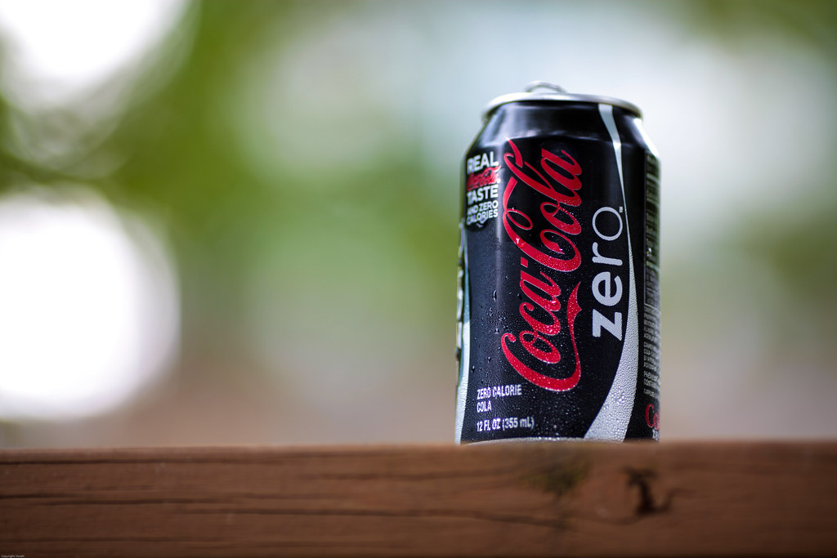
生词拓展 4/14 · 点饮料
无糖
例句
• 我不能喝糖，无糖的吧。
Wǒ bù néng hē táng, wútáng de ba.
Tôi không uống được đường, cho loại không đường nhé.
无糖 n.
wútáng
không đường
📖 无 (giản thể của 無) vốn là hình người MÚA tay áo dài — về sau chuyển hẳn sang nghĩa "không có" → 无糖 = không đường

Slide 13
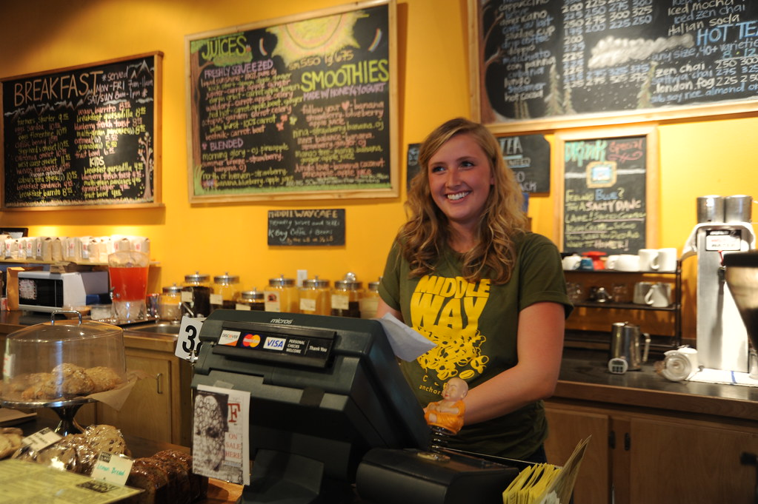
生词拓展 5/14 · 点菜
菜单
例句
• 服务员，给我看看菜单。
Fúwùyuán, gěi wǒ kànkan càidān.
Phục vụ ơi, cho tôi xem thực đơn.
菜单 n.
càidān
thực đơn, menu
📖 菜 = 艹(cǎo, cỏ cây) + 采(cǎi, hái) → HÁI rau cỏ về ăn → "rau, món ăn" → 菜单 = thực đơn

Slide 14
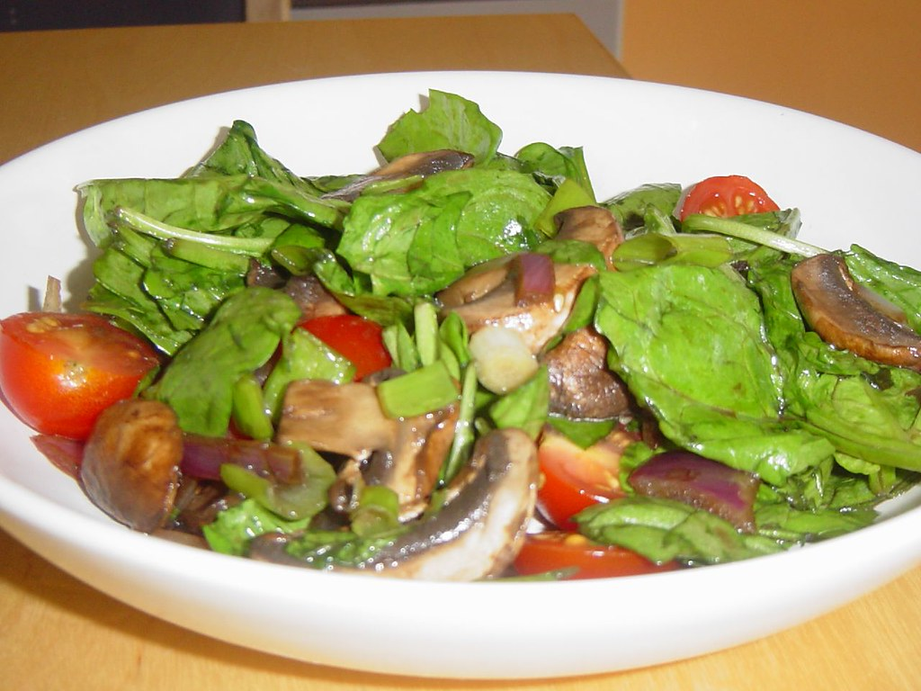
生词拓展 6/14 · 点菜
开胃菜
例句
• 我们先点一个开胃菜吧。
Wǒmen xiān diǎn yí gè kāiwèicài ba.
Mình gọi món khai vị trước đi.
开胃菜 n.
kāiwèicài
món khai vị
📖 胃 = 田(tián, túi chứa hạt) + 月(yuè, bộ chỉ cơ thể) → CƠ QUAN chứa thức ăn → "dạ dày" → 开胃菜 = khai vị

Slide 15
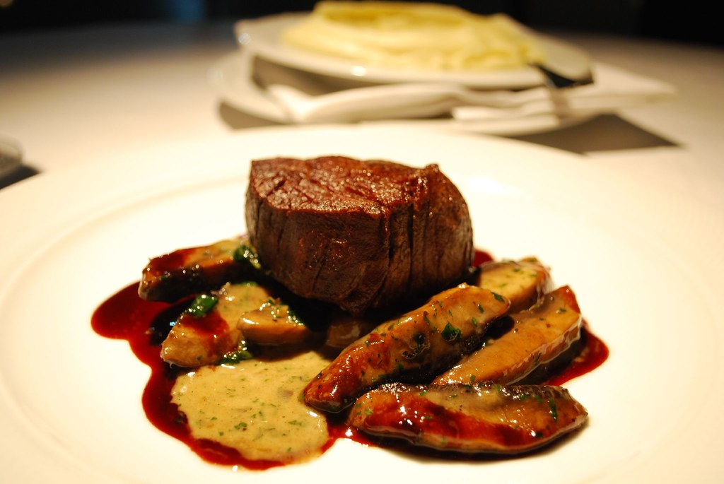
生词拓展 7/14 · 点菜
主菜
例句
• 主菜你想吃什么？
Zhǔcài nǐ xiǎng chī shénme?
Món chính cậu muốn ăn gì?
主菜 n.
zhǔcài
món chính
📖 主 = 丶(zhǔ, ngọn lửa) + 王(wáng, hình cây đèn) → NGƯỜI giữ lửa/đèn trong nhà → "chủ" → 主菜 = món chính

Slide 16
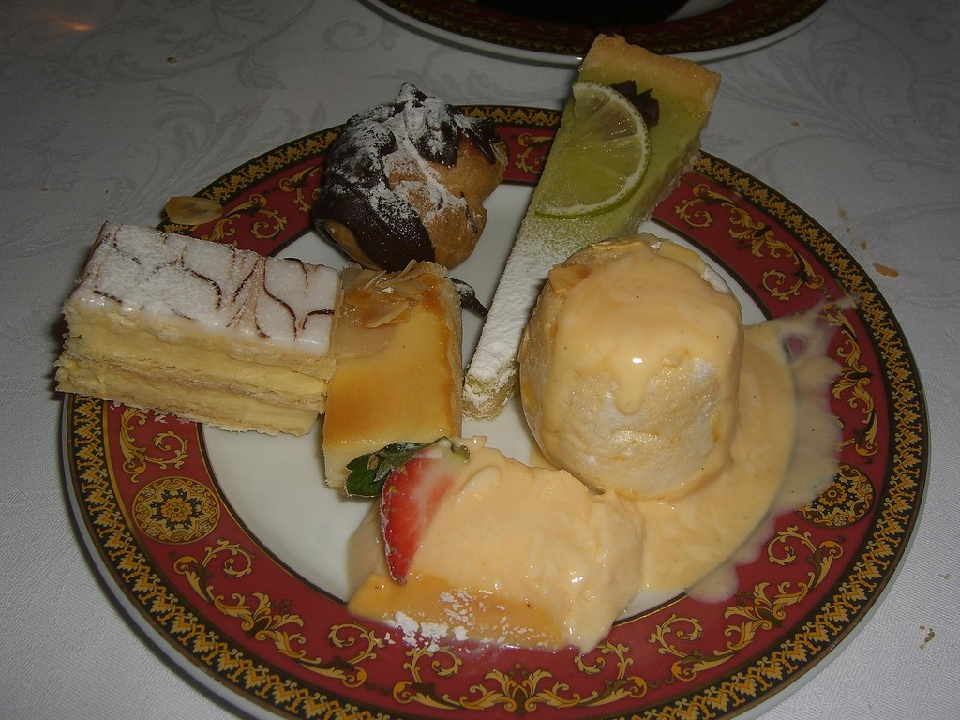
生词拓展 8/14 · 点菜
甜点
例句
• 最后来个甜点吧。
Zuìhòu lái gè tiándiǎn ba.
Cuối cùng gọi món tráng miệng đi.
甜点 n.
tiándiǎn
món tráng miệng
📖 甜 = 舌(shé, lưỡi) + 甘(gān, ngọt) → LƯỠI nếm vị NGỌT → "ngọt" → 甜点 = món tráng miệng

Slide 17
生词拓展 9/14 · 点菜
特色菜
[hình: assets/words/tesecai_TODO.jpg]
例句
• 这家饭馆的特色菜是什么？
Zhè jiā fànguǎn de tèsècài shì shénme?
Món đặc sản của quán này là gì?
特色菜 n.
tèsècài
đặc sản, món đặc trưng
📖 特 = 牛(niú, trâu bò) → xưa chỉ CON BÒ được chọn riêng để tế lễ → nghĩa "đặc biệt" → 特色菜 = đặc sản

Slide 18
生词拓展 10/14 · 点菜
推荐
[hình: assets/words/tuijian_TODO.jpg]
例句
• 你推荐哪个菜？
Nǐ tuījiàn nǎge cài?
Bạn gợi ý món nào?
推荐 v.
tuījiàn
khuyên dùng, gợi ý
📖 推 = 扌(shǒu, tay) → dùng TAY đẩy về phía trước → "đẩy" → 推荐 = đẩy/giới thiệu cho người khác (gợi ý)

Slide 19
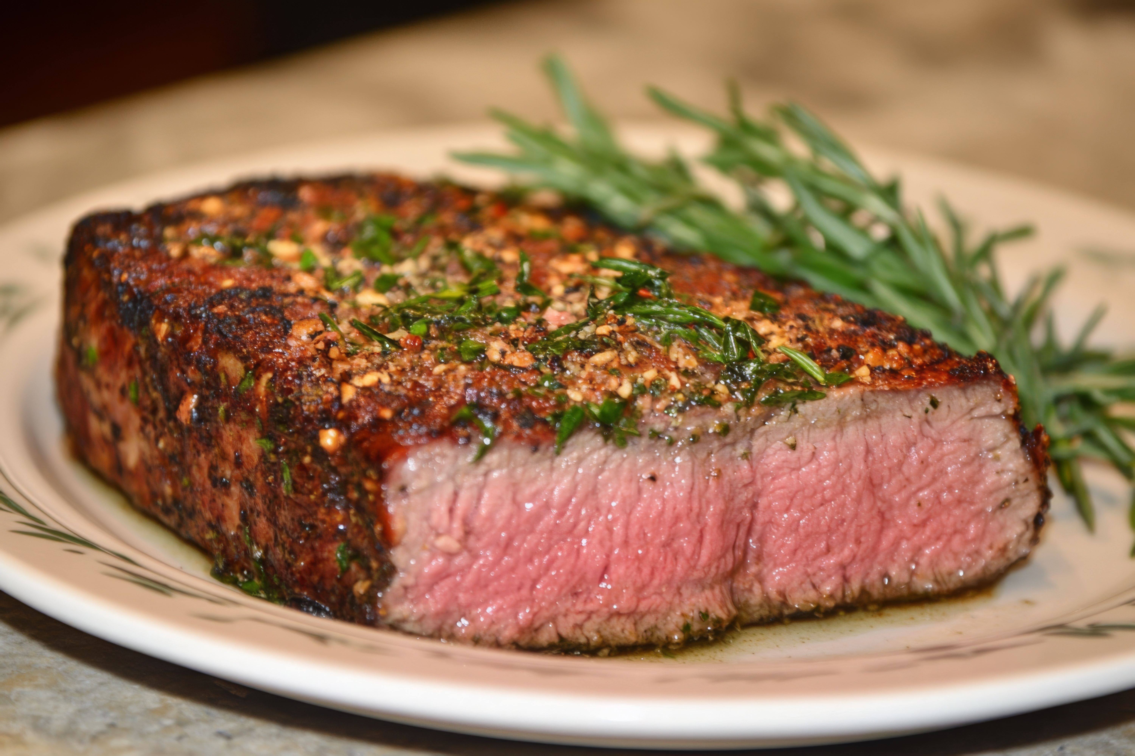
生词拓展 11/14 · 点菜
几分熟
例句
• 牛排你要几分熟？
Niúpái nǐ yào jǐ fēn shú?
Bò bít-tết bạn muốn chín mức nào?
几分熟 phr.
jǐ fēn shú
(hỏi) độ chín
📖 熟 = 灬(huǒ, lửa) → nấu bằng LỬA tới khi chín kỹ → "chín, quen" → 几分熟 = hỏi độ chín (mấy phần chín)

Slide 20
生词拓展 12/14 · 点菜
打包
[hình: assets/words/dabao_TODO.jpg]
例句
• 吃不完，打包吧。
Chībuwán, dǎbāo ba.
Ăn không hết, gói mang về đi.
打包 v.
dǎbāo
mang đi, gói mang về
📖 包 = 勹(bāo, bọc lại) + 巳(sì, hình đứa bé) → BỌC đứa bé lại → "gói, bọc" → 打包 = gói mang về

Slide 21
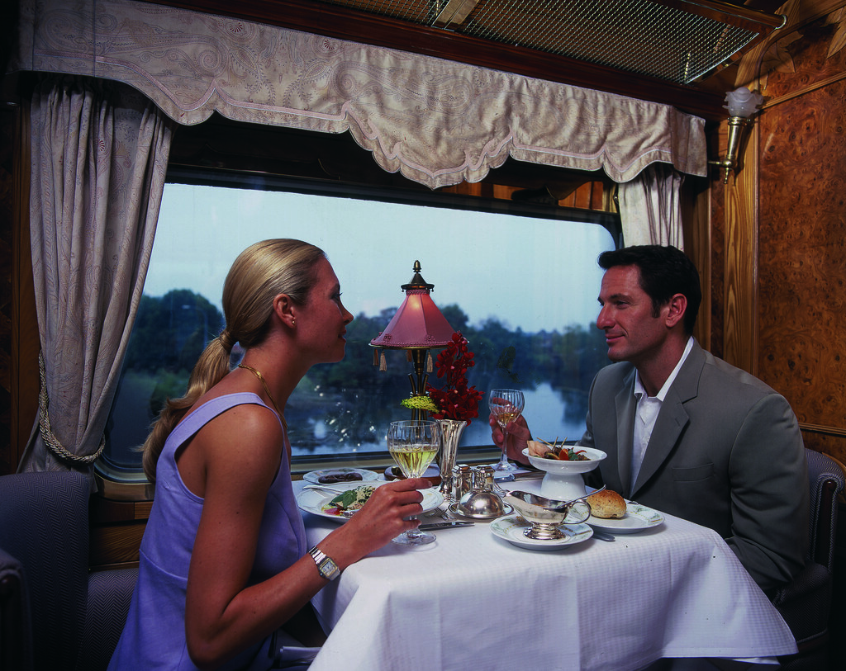
生词拓展 13/14 · 点菜
堂食
例句
• 堂食还是打包？
Tángshí háishi dǎbāo?
Dùng tại chỗ hay mang đi?
• 在这里吃
zài zhèlǐ chī
ăn ở đây (đồng nghĩa 堂食)
• 在这吃
zài zhè chī
ăn ở đây (nói tắt)
堂食 v./n.
tángshí
dùng tại chỗ
📖 堂 = 土(tǔ, đất) → sảnh lớn xưa xây trên NỀN ĐẤT cao → "nhà lớn, sảnh" → 堂食 = ăn tại sảnh (dùng tại chỗ)

Slide 22
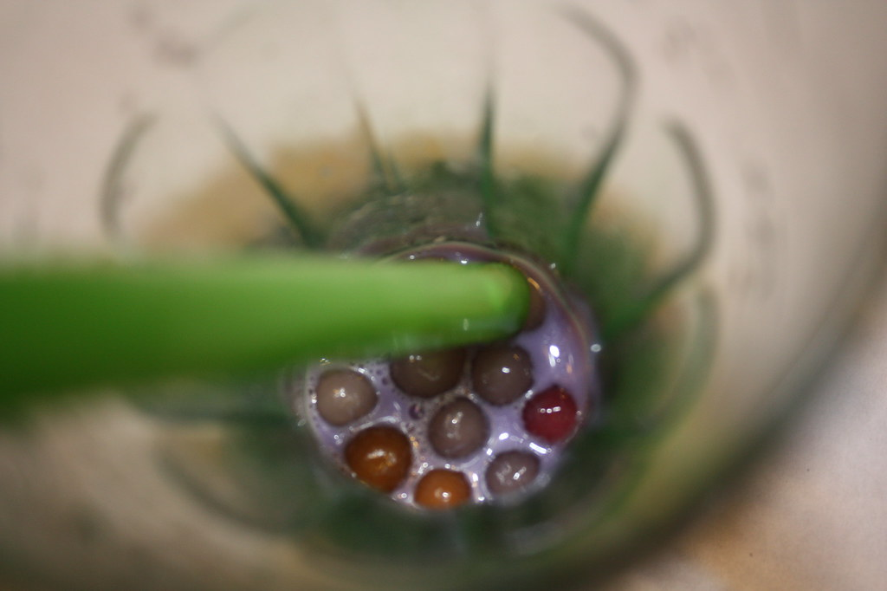
生词拓展 14/14 · 点菜
加料
例句
• 配料
pèiliào
nguyên liệu/topping (danh từ, gộp chung slide này)
• 可以加料吗？
Kěyǐ jiāliào ma?
Có thể thêm topping không?
加料 v.
jiāliào
thêm topping
📖 加 = 力(lì, sức) + 口(kǒu, miệng, lời nói) → dùng SỨC và LỜI nói bồi thêm vào → "thêm" → 加料 = thêm topping

Slide 23
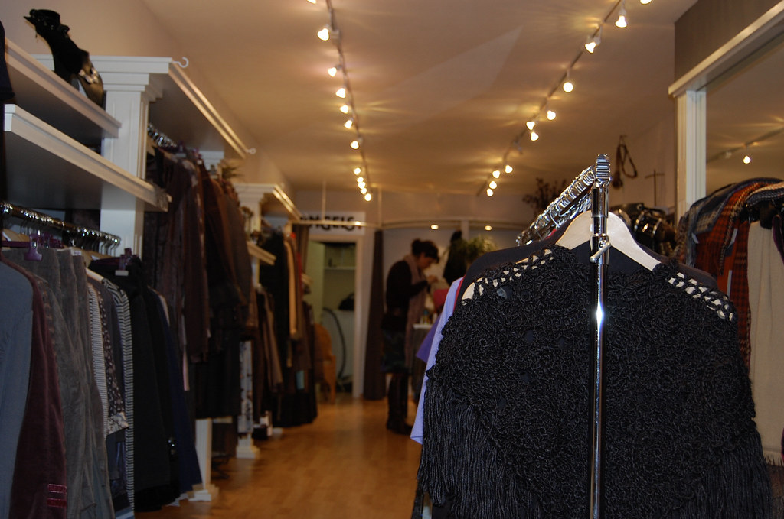
课文1
在商店 — 王一雪和刘明在看裤子
王
王一雪: 儿子的裤子坏了，我们给他买条新的吧。
Érzi de kùzi huài le, wǒmen gěi tā mǎi tiáo xīn de ba.
刘
刘明: 好啊。
Hǎo a.
王
王一雪: 你看这条黑色的怎么样？
Nǐ kàn zhè tiáo hēisè de zěnmeyàng?
刘
刘明: 没有你上次买的那条好看。
Méiyǒu nǐ shàng cì mǎi de nà tiáo hǎokàn.
王
王一雪: 旁边那个男孩儿就穿了这样的裤子，我觉得很好看啊！
Pángbiān nàge nánháir jiù chuānle zhèyàng de kùzi, wǒ juéde hěn hǎokàn a!
刘
刘明: 儿子的个子没有他那么高，穿上就不会太好看。
Érzi de gèzi méiyǒu tā nàme gāo, chuānshang jiù bú huì tài hǎokàn.
王
王一雪: 好吧，我们再去那边看看。
Hǎo ba, wǒmen zài qù nàbiān kànkan.
📖 小语的提示: "会" ở đây nghĩa "có thể/khả năng" (không phải "biết").

Slide 24
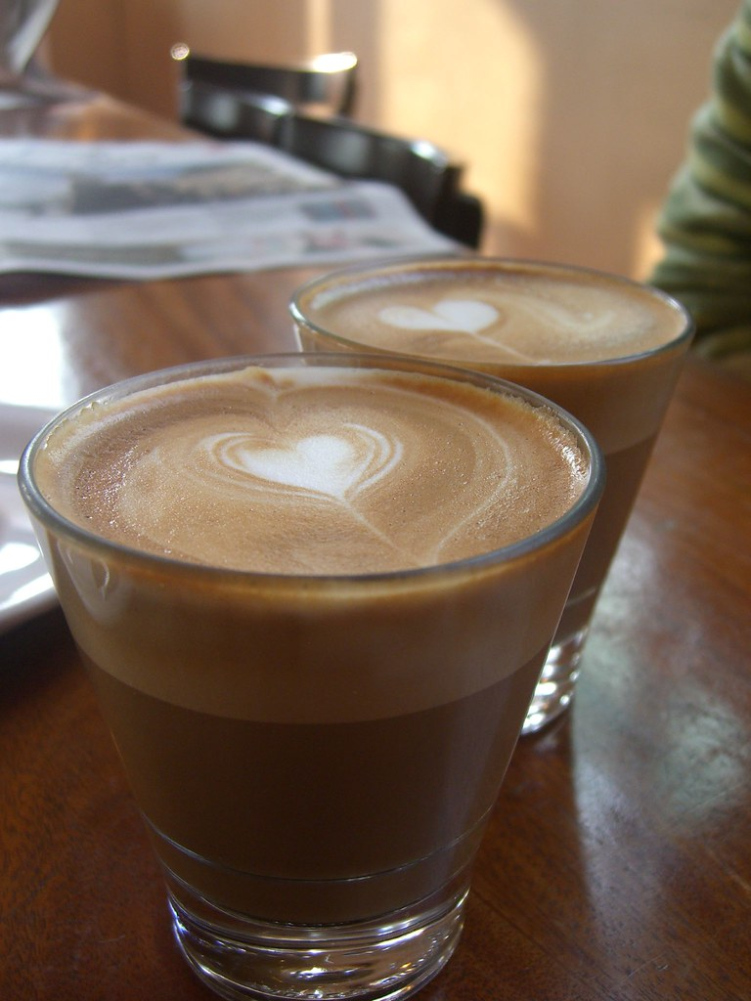
课文2
在商店门口 — 王一雪和刘明往外走
王
王一雪: 门口有家奶茶店。你想喝杯奶茶吗？
Ménkǒu yǒu jiā nǎichádiàn. Nǐ xiǎng hē bēi nǎichá ma?
刘
刘明: 我想喝咖啡，还是去咖啡店吧。
Wǒ xiǎng hē kāfēi, háishi qù kāfēidiàn ba.
王
王一雪: 咖啡店离这儿有点儿远。
Kāfēidiàn lí zhèr yǒudiǎnr yuǎn.
刘
刘明: 没关系，那家店的咖啡很好喝。
Méi guānxi, nà jiā diàn de kāfēi hěn hǎohē.
王
王一雪: 那你等一下，我去买杯奶茶。
Nà nǐ děng yíxià, wǒ qù mǎi bēi nǎichá.
刘
刘明: 你不想喝咖啡吗？
Nǐ bù xiǎng hē kāfēi ma?
王
王一雪: 喝了咖啡，晚上就别想睡觉了。
Hēle kāfēi, wǎnshang jiù bié xiǎng shuìjiào le.

Slide 25
课文3
在咖啡店门口 — 王一雪和刘明在聊天儿
刘
刘明: 我们打车回去吧。
Wǒmen dǎchē huíqù ba.
[hình: assets/walking_TODO.jpg]
王
王一雪: 这里离家很近，还是走路吧。
Zhèlǐ lí jiā hěn jìn, háishi zǒulù ba.
刘
刘明: 要走多长时间？
Yào zǒu duō cháng shíjiān?
王
王一雪: 走半个多小时就到了。
Zǒu bàn gè duō xiǎoshí jiù dào le.
刘
刘明: 好的。每天上下班都坐车，今天运动运动吧。
Hǎo de. Měi tiān shàng xià bān dōu zuò chē, jīntiān yùndòng yùndòng ba.

Slide 26
课文4
王一雪 的日记
[hình: assets/diary_TODO.jpg]
① 这周刘明休息，我下班后跟他去了一家商店。
Zhè zhōu Liú Míng xiūxi, wǒ xiàbān hòu gēn tā qùle yì jiā shāngdiàn.
Tuần này Lưu Minh nghỉ, tan làm tớ với anh ấy đi đến một cửa hàng.
② 商店里边的衣服没有大商场里的好看。
Shāngdiàn lǐbian de yīfu méiyǒu dà shāngchǎng lǐ de hǎokàn.
Quần áo trong cửa hàng không đẹp bằng ở trung tâm thương mại lớn.
③ 我们没有买到喜欢的衣服，从商店出来就到咖啡店坐了坐。
Wǒmen méiyǒu mǎidào xǐhuan de yīfu, cóng shāngdiàn chūlái jiù dào kāfēidiàn zuòle zuò.
Bọn tớ không mua được bộ nào ưng ý, ra khỏi cửa hàng liền ghé quán cà phê ngồi một lát.
④ 因为想运动运动，所以喝完东西，我们就走回家了。
Yīnwèi xiǎng yùndòng yùndòng, suǒyǐ hēwán dōngxi, wǒmen jiù zǒuhuí jiā le.
Vì muốn vận động chút nên uống xong đồ, bọn tớ đi bộ về nhà.
• 小语助力: "动词+到" (vd 买到) diễn đạt hành động đã đạt được mục đích — khác với chỉ "买" (hành động mua, chưa chắc có được).
📖 生词: 周 zhōu (tuần, n.)

Slide 27
语法 1/3 · 没有
Ngữ pháp
没有 — dạng hỏi: A + 有 + B + tính từ + 吗？
妹妹有姐姐高吗？
Mèimei yǒu jiějie gāo ma?
Em gái có cao bằng chị không?
那件衣服有这件好看吗？
Nà jiàn yīfu yǒu zhè jiàn hǎokàn ma?
Cái áo đó có đẹp bằng cái này không?
• Câu hỏi so sánh thường dùng dạng khẳng định "有" (tự nhiên hơn), không phải bắt buộc — vẫn có thể hỏi bằng "没有...吗？".

Slide 28
语法 2/3 · 离
Ngữ pháp
动词"离"：A + 离 + B
咖啡店离这儿有点儿远。
Kāfēidiàn lí zhèr yǒudiǎnr yuǎn.
Quán cà phê cách đây hơi xa.
学校离医院不远。
Xuéxiào lí yīyuàn bù yuǎn.
Trường học cách bệnh viện không xa.
现在离我的生日还有三天。
Xiànzài lí wǒ de shēngrì hái yǒu sān tiān.
Bây giờ còn cách sinh nhật tôi ba ngày nữa.
• "离" diễn đạt khoảng cách — có thể là nơi chốn hoặc thời gian.
[hình: assets/grammar_shiliang_TODO.jpg]

Slide 29
语法 3/3 · 时量补语 (a)
Ngữ pháp
时量补语（1）：Chủ ngữ + Động từ + Bổ ngữ thời lượng
走半个多小时就到了。
Zǒu bàn gè duō xiǎoshí jiù dào le.
Đi bộ hơn nửa tiếng là tới.
陈天中跑步跑了两个小时了。
Chén Tiānzhōng pǎobù pǎole liǎng ge xiǎoshí le.
Trần Thiên Trung chạy bộ đã hai tiếng rồi — vẫn đang chạy.
• "động từ + 了" + bổ ngữ + "了" cuối câu → hành động VẪN ĐANG tiếp diễn.

Slide 30
语法 3/3 · 时量补语 (b)
时量补语（1）— Tân ngữ đứng ở đâu?
Trường hợp | Ví dụ
Tân ngữ là SỰ VẬT → đứng SAU bổ ngữ | 我看了一个晚上电视。
Tân ngữ là ĐẠI TỪ/xưng hô → đứng TRƯỚC bổ ngữ | 李文等了她一个小时。
Có tân ngữ → có thể LẶP động từ rồi thêm bổ ngữ | 他们学中文学了两年。
Động từ LY HỢP (离合词) → bắt buộc lặp ngữ tố | 安妮游泳游了一个下午。

Slide 31
口语 1/3
Gọi đồ uống
Câu | Pinyin | Nghĩa
你想喝点儿什么？ | Nǐ xiǎng hē diǎnr shénme? | Cậu muốn uống gì?
大杯，去冰，半糖，谢谢。 | Dàbēi, qùbīng, bàntáng, xièxie. | Cỡ lớn, bỏ đá, nửa đường, cảm ơn.
可以帮我加珍珠吗？ | Kěyǐ bāng wǒ jiā zhēnzhū ma? | Có thể thêm trân châu cho tôi không?
我不要加冰，谢谢。 | Wǒ bú yào jiābīng, xièxie. | Tôi không muốn thêm đá, cảm ơn.
这杯咖啡很好喝。 | Zhè bēi kāfēi hěn hǎohē. | Ly cà phê này ngon lắm.
[hình: assets/oral_drinks_TODO.jpg]

Slide 32
口语 2/3
Gọi món nhà hàng
Câu | Pinyin | Nghĩa
我们要一个开胃菜、两个主菜。 | Wǒmen yào yí gè kāiwèicài, liǎng gè zhǔcài. | Chúng tôi muốn 1 món khai vị, 2 món chính.
这道甜点很有名，一定要试试。 | Zhè dào tiándiǎn hěn yǒumíng, yídìng yào shìshi. | Món tráng miệng này rất nổi tiếng, nhất định phải thử.
我要五分熟的牛排。 | Wǒ yào wǔ fēn shú de niúpái. | Tôi muốn bò bít-tết chín 5 phần.
我们打包剩下的菜吧。 | Wǒmen dǎbāo shèngxià de cài ba. | Mình gói mang về phần còn lại đi.
今天堂食，谢谢。 | Jīntiān tángshí, xièxie. | Hôm nay dùng tại chỗ, cảm ơn.
[hình: assets/oral_restaurant_TODO.jpg]

Slide 33
口语 3/3
So sánh & khoảng cách/thời gian
Câu | Pinyin | Nghĩa
我觉得走路没有坐车方便。 | Wǒ juéde zǒulù méiyǒu zuòchē fāngbiàn. | Tớ thấy đi bộ không tiện bằng đi xe.
这儿离你家远吗？ | Zhèr lí nǐ jiā yuǎn ma? | Chỗ này cách nhà cậu xa không?
走路要多长时间？ | Zǒulù yào duō cháng shíjiān? | Đi bộ mất bao lâu?
他学中文学了三年了。 | Tā xué Zhōngwén xuéle sān nián le. | Cậu ấy học tiếng Trung đã ba năm rồi.
现在离下班还有多久？ | Xiànzài lí xiàbān hái yǒu duōjiǔ? | Bây giờ còn cách giờ tan làm bao lâu?
[hình: assets/oral_compare_TODO.jpg]

